Slide 1
PIZZA do wyboru, do koloru
Wszystko, co kiedykolwiek chciałeś wiedzieć o pizzy, a nie odważyłeś się spytać

Slide 2
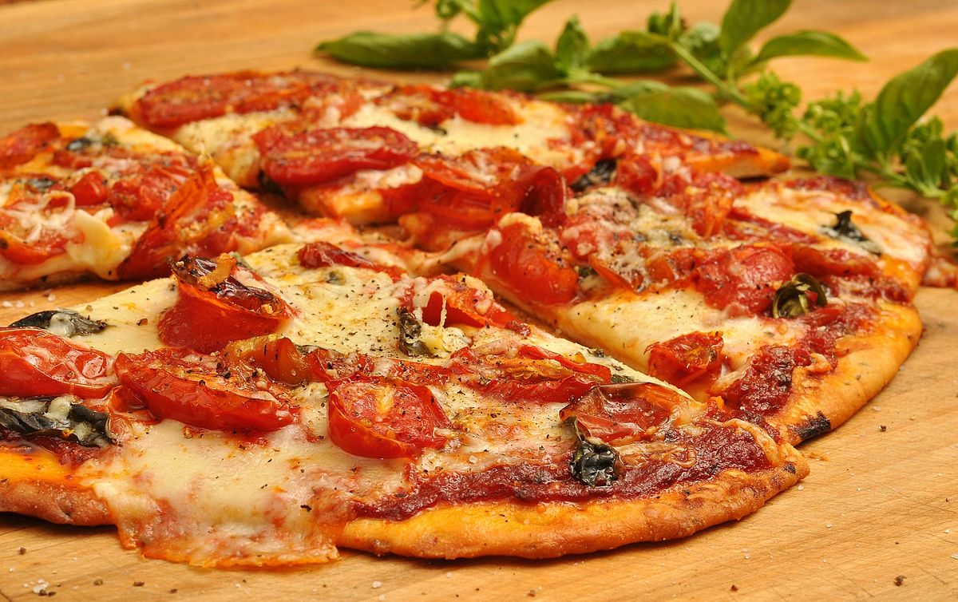
Wprowadzenie
Są tacy, którzy uważają, że wyłącznie pizza napoletana ma prawo nazywać się pizzą. Niektórzy wręcz posuwają się do stwierdzenia, że ​​tylko jej najbardziej tradycyjne warianty, jak pizza margherita i marinara, mogą nosić to chlubne miano. Dla innych, pizza jest cienka i chrupiąca, według tradycji rzymskiej, z pewnością lżejsza (pizza romana). Są też pizze w kawałkach (al taglio), smażone (fritte), te z wyrośniętego i puszystego ciasta oraz takie, które nie są ani jednym, ani drugim, ale są po prostu dobre.

Slide 3
Krótko mówiąc, we Włoszech - nie wspominając o reszcie świata, ale wtedy historia stałaby się zbyt długa – świat pizzy jest niezwykle różnorodny. I wydaje nam się to wielkim bogactwem, ponieważ daje możliwość zjedzenia wielu różnych, czasem oryginalnych pizz od Alp po Sycylię.

Slide 4
Spróbujmy zatem narysować małą mapę różnych rodzajów pizzy popularnych we Włoszech, przyjmujących kształt i wysokość ciasta na pizzę jako główne kryterium. Zapraszamy na kolejne spotkanie z włoską pizzą!

Slide 5
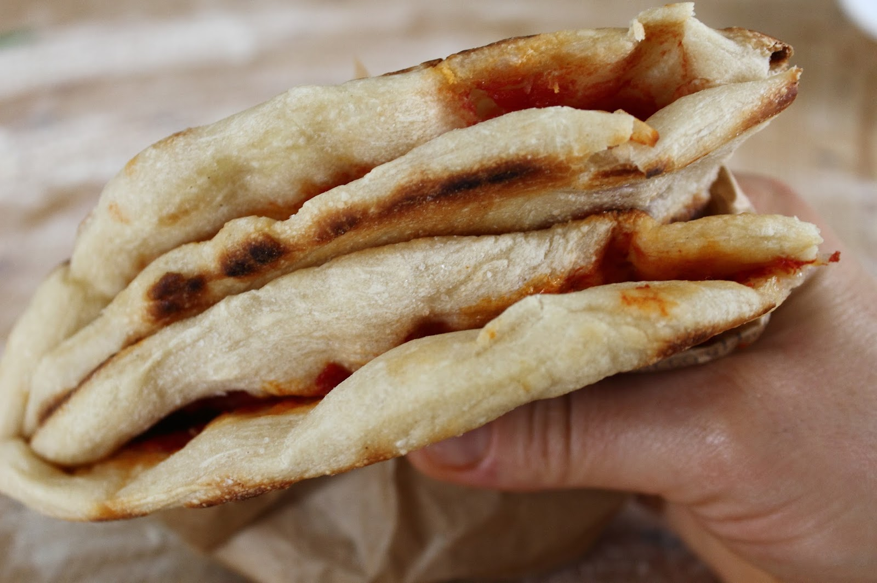
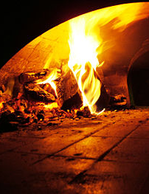
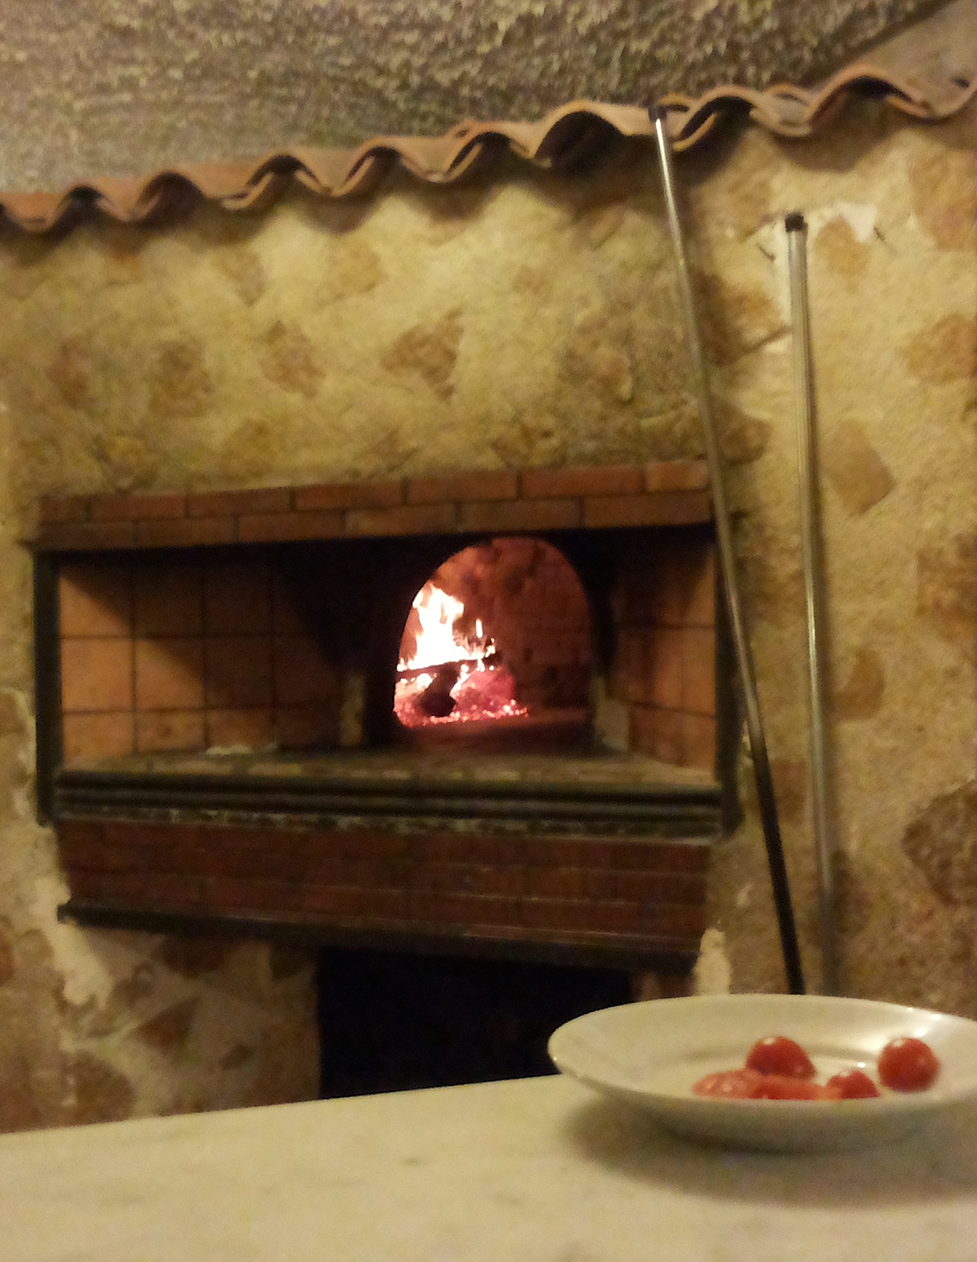
Pizza napoletana
W Neapolu pizza to filozofia życia. Prawdziwa jest miękka i cienka - łatwo ją złożyć i w razie potrzeby zjeść na ulicy (pizza a libretto – czyli pizza w książeczkę, por. fot. 1) – z wyjątkiem krawędzi, które są zwykle trochę grubsze i pulchne. Czasami na cieście tworzą się pęcherze z powodu zakwaszenia, ale nie ma to wpływu na smak.
Kolejną kluczową cechą jest scioglievolezza, czyli idealne przenikanie się ciasta, składników i sosu.
Pieczenie w piecu opalanym drewnem (fot. 2 i 3) jest obowiązkowe, nie z przyzwyczajenia, ale dlatego, że wysokie temperatury i skrócony czas gotowania (60-90 stopni) decydują o ostatecznym wyniku, nawet jeśli niektóre piekarniki elektryczne lub gazowe nowej generacji są teraz w stanie odtworzyć tę doskonałość.

Slide 6
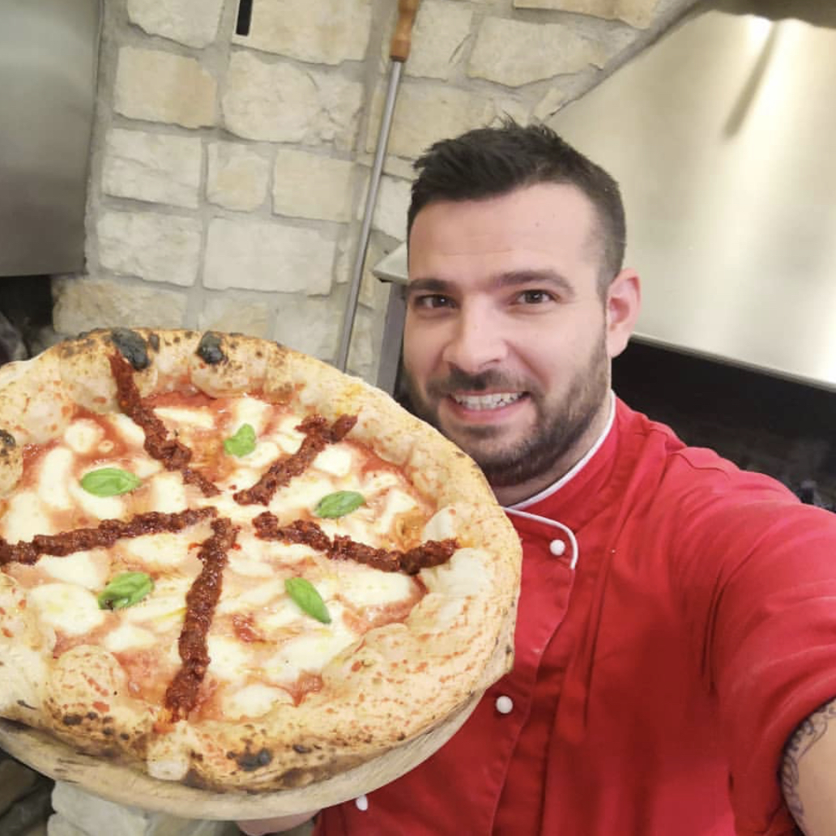
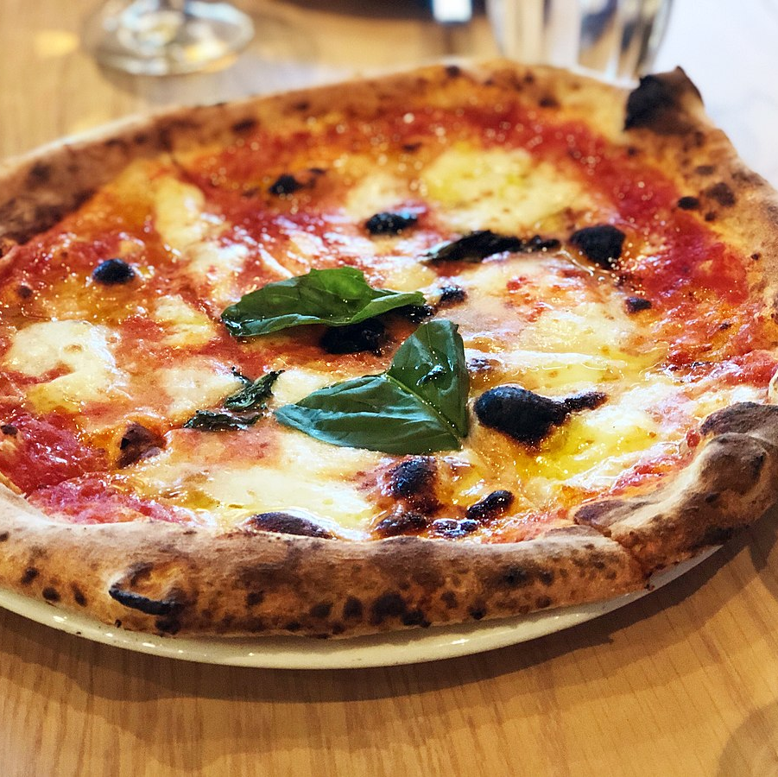
W Neapolu i ogólnie w całym rejonie Kampanii, spotykamy dalsze podkategorie pizzy neapolitańskiej. Wszystko zależy od mniej lub bardziej ścisłego przestrzegania tradycji oraz od kreatywności pizzaiolo (osoba zajmująca się przygotowaniem i wypiekiem pizzy).
I tak, obrazowy język włoski i inwencja twórcza autora dostarczają nam pizze a rota di carro. W dosłownym tłumaczeniu: pizze w kształcie koła u wozu. Nazwa ta określa pizzę na bardzo cienkim cieście, o nieregularnym kształcie, ponieważ jest rozciągnięta aż do przesady. Przypomina więc stare koło u wozu.
Innym przykładem, równie obrazowym co poprzedniczka, jest pizza canotto (canotto – wł. ponton; por. fot. 1). To często idealnie okrągła i z krawędzią tak przesadzoną pizza, że swym wyglądem przypomina gumowy ponton.
Tym niemniej, najpopularniejsza wersja to jednak ta, którą zna większość Włochów, pizza napoletana. Z wyraźnym, ale nie przesadzonym brzegiem, lekka i smaczna. Jak ta ze zdjęcia 2.

Slide 7
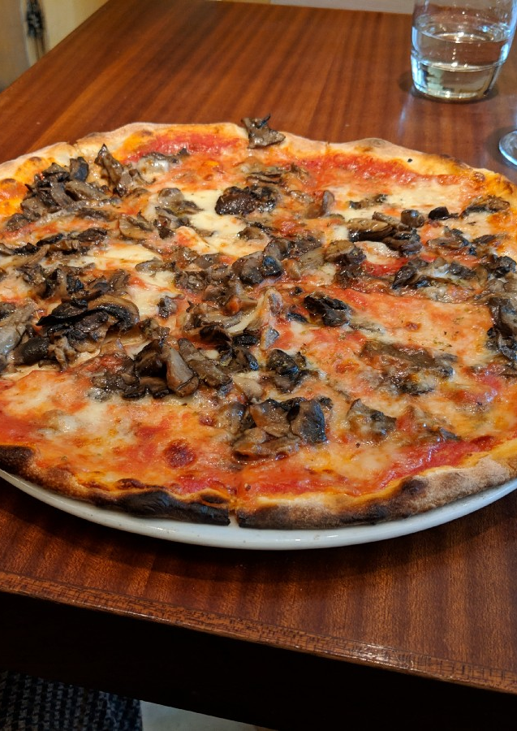
Pizza romana
Bardzo cienka, duża i cudownie chrupiąca, jak krakers. Taka jest pizza romana, którą Rzymianie wprost uwielbiają. W tradycyjnej rzymskiej pizzy krawędź prawie nie istnieje, także dlatego, że często ciasto - do którego w niektórych przypadkach dodaje się trochę oleju - rozprowadza się wałkiem, co eliminuje całe powietrze wytwarzane przez gazy dojrzewania i zakwaszania. W ten sposób powstaje jednolite, cienkie ciasto bez pęcherzyków powietrza, sztywne jak krakers. To ostatnie za sprawą pieczenia w piekarniku elektrycznym.

Slide 8
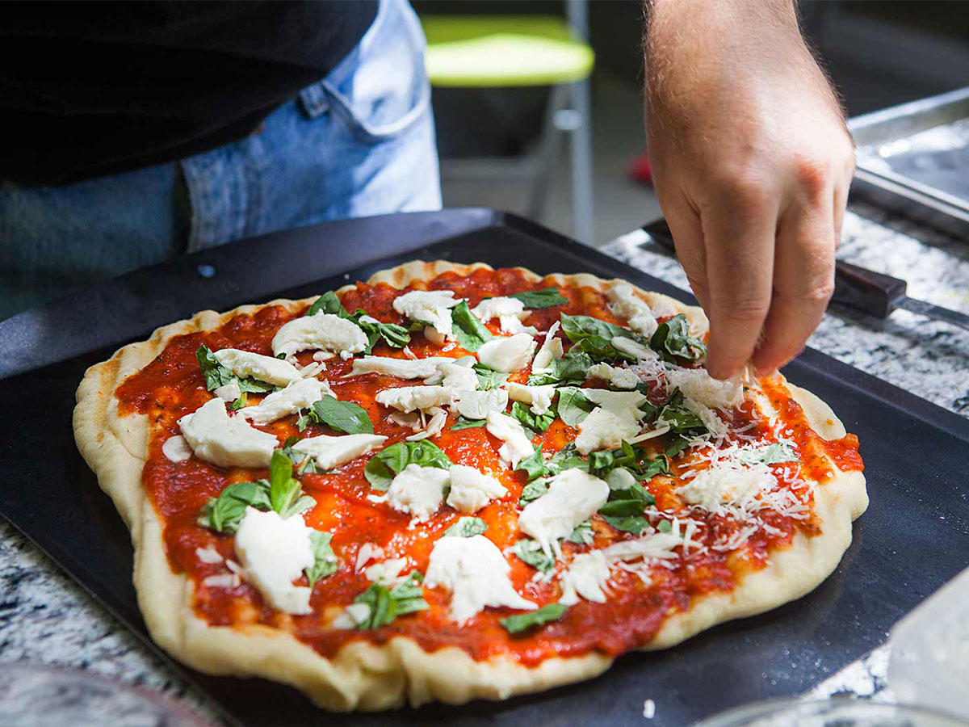
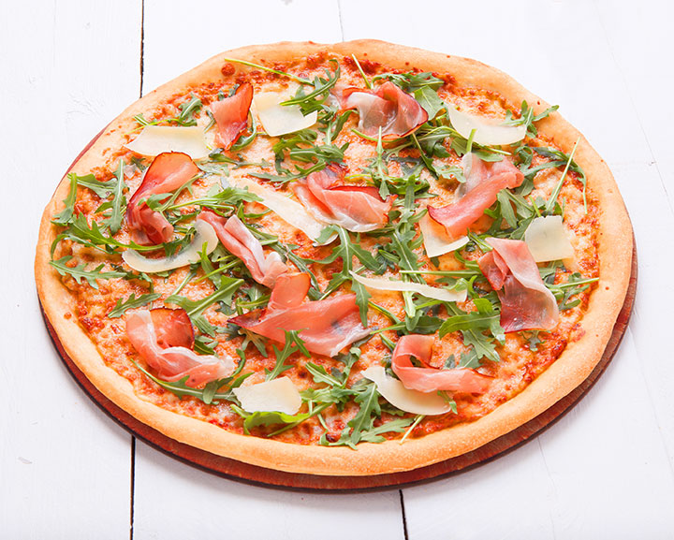
Pizza all’italiana czyli pizza po włosku
Nie wiedząc, jak nazwać ten nowy rodzaj pizzy, który nie jest związany z żadnym określonym regionem ani tradycją, zaczęto o niej mówić po prostu all’italiana, czyli po włosku.
Wszystkiego po trochu to najkrótsza definicja tej pizzy. All’italiana jest mianowicie w pewnym sensie połączeniem pizzy napoletana, romana i da degustazione (o niej za chwilę), ale otwartym na dowolną interpretację pizzaiolo czy klienta.

Slide 9
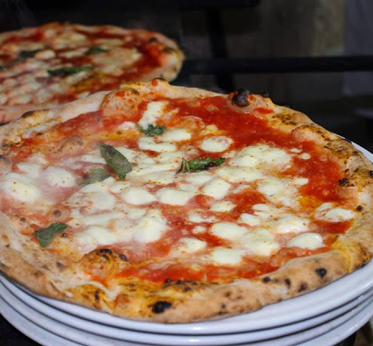
Co zwykle oznacza pizza all’italiana?
To rozpływające się w ustach ciasto, ale nieco mniej miękkie, grubsze w środku i z mniejszą krawędzią niż w przypadku pizza napoletana.
Dodatki?
Od klasycznych po wyszukane wśród typowych lokalnych produktów, dzięki czemu pizza sama w sobie jest doskonałym sposobem na przedstawienie całego regionu Lacjum i jego stolicy – Rzymu.

Slide 10
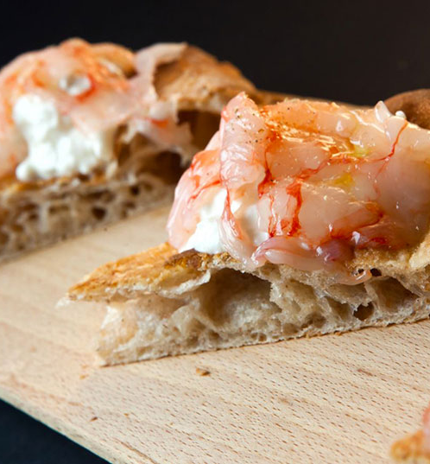
Pizza da degustazione
Zainspirowana wykwintną kuchnią oraz wyszukanymi, rzadkimi składnikami, początkowo została ochrzczona pizzą dla smakoszy (pizza gourmet). Obecnie tego typu pizza jest określana terminem degustacja, również dlatego, że jedną z jej cech jest to, że jest podawana już podzielona na ćwiartki. Każda z ćwiartek jest przyozdobiona wszystkimi użytymi do dekoracji całej pizzy składnikami. Jest więc idealna do dzielenia się, do degustacji przy stole z innymi gośćmi, dając nam szansę na skosztowanie wszystkich składników w jednym kawałku.

Slide 11
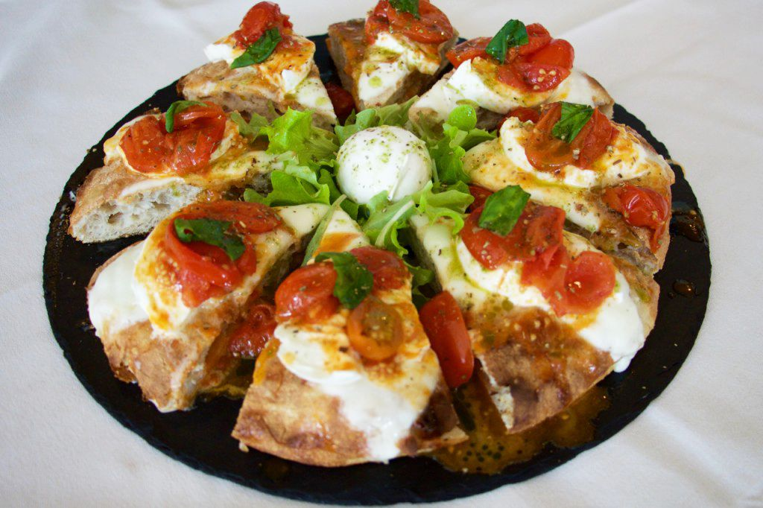
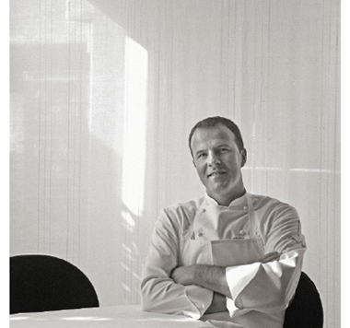
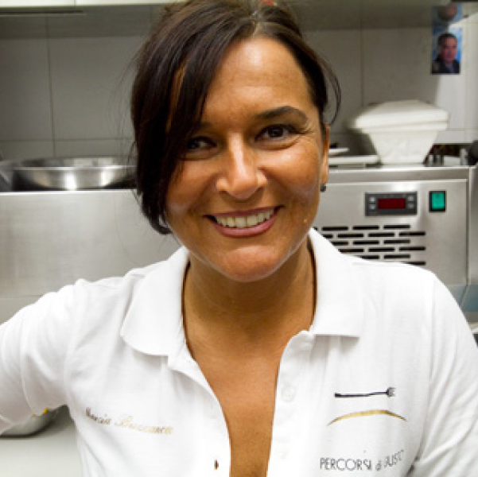
Ciasto na pizzę da degustazione (fot. 1) jest wyższe niż zwykle i jednorodne, lekkie, bez krawędzi oraz idealnie okrągłe, ponieważ jest wstępnie ugotowane w foremkach lub patelniach, a następnie podgrzane w ostatniej chwili, aby było trochę chrupiące.
Niekwestionowanym mistrzem gatunku jest Simone Padoan (fot. 2) z restauracji I Tigli di San Bonifacio, ale wciąż przybywa pizzaiolo, którzy zdecydowali się pójść w jego ślady, zaczynając od Marzii Buzzanca (fot. 3) z Percorsi di Gusto w L’Aquila.

Slide 12
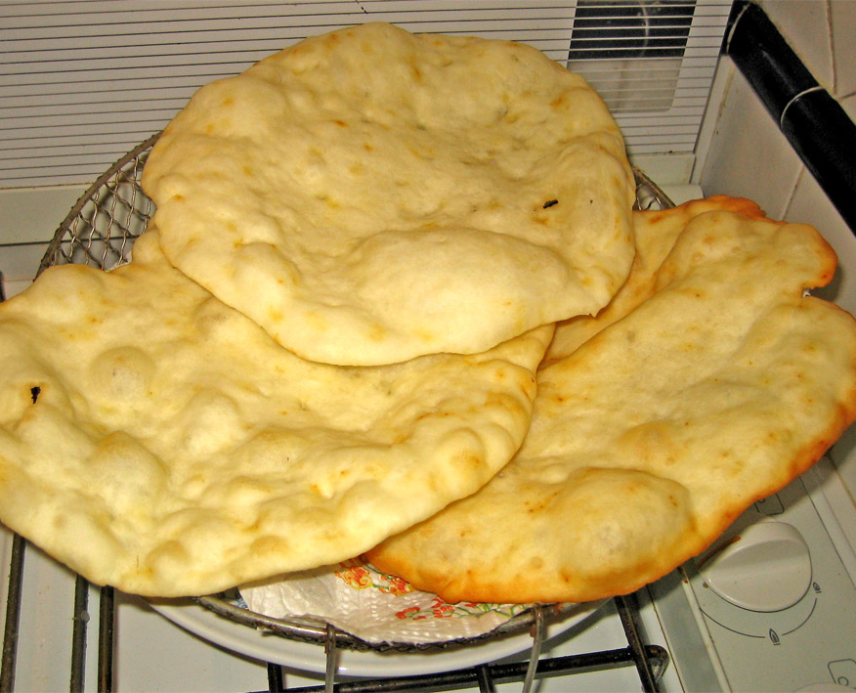
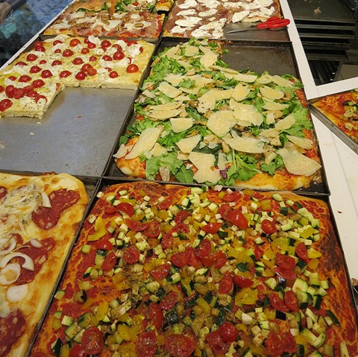
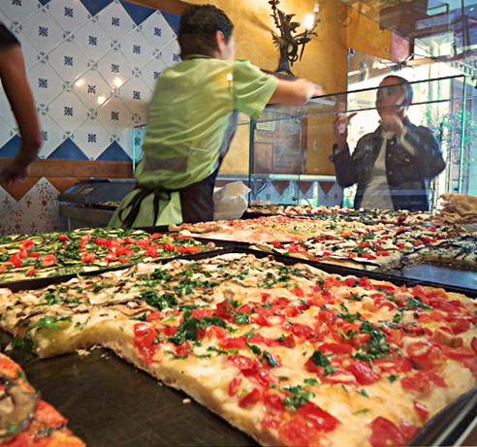
Nowości i Eksperymenty
Jak wspomnieliśmy, we Włoszech jest wiele innych rodzajów pizzy, mniej lub bardziej tradycyjnych. Pomijając tę smażoną (pizza fritta – fot. 1) – prawdziwą królową neapolitańskich ulic – pomyślmy chociażby o rzymskiej pizzy na kawałki (pizza al taglio fot. 2 i 3). Ale to nie wszystko.

Slide 13
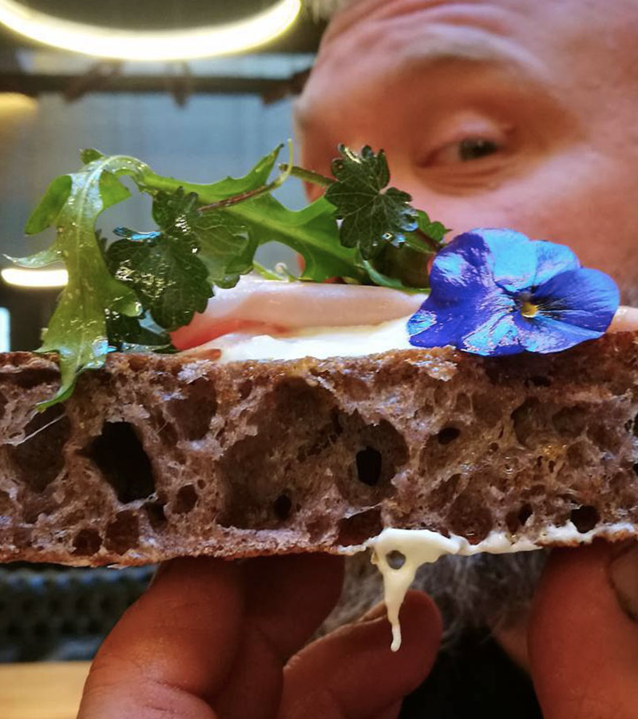
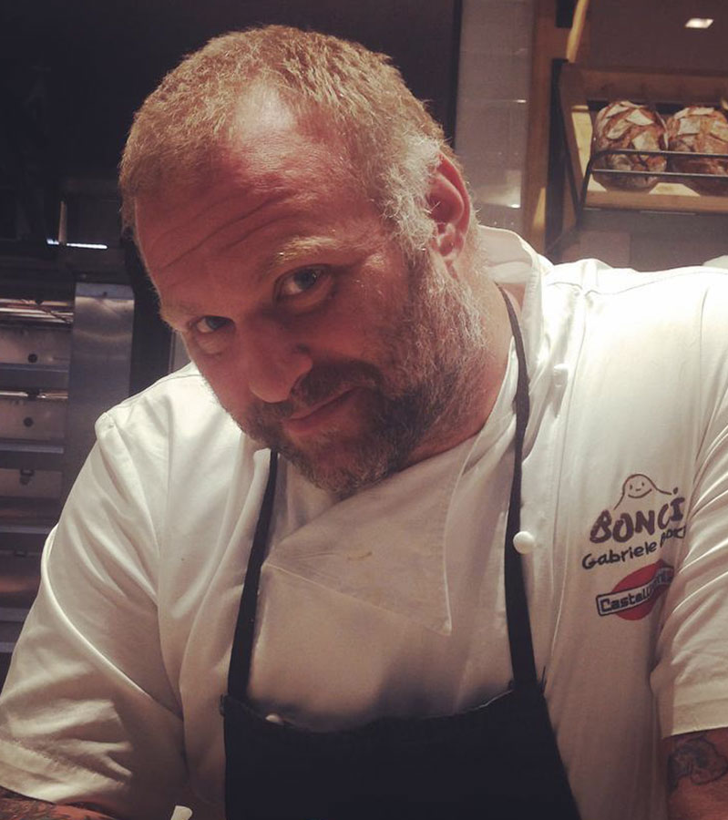
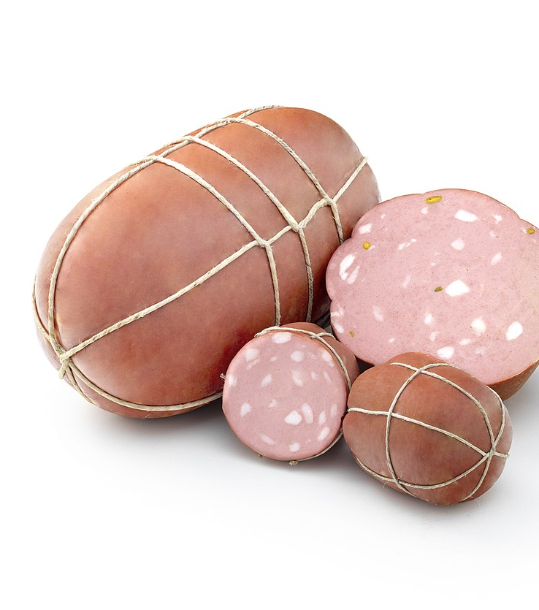
Gabriele Bonci (fot. 3) w Pizzarium zasłynął z tworzenia wyjątkowych oraz nieoczywistych połączeń składników (fot. 2). Wspomniany szef kuchni używa zarówno prostych składników, jak mortadella (fot. 4) czy ziemniaki, po te nieoczywiste, jak fiołki (fot. 1).

Slide 14
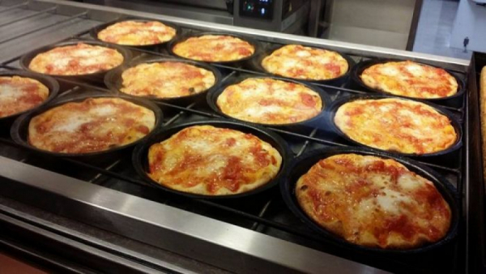
Podobnie jak w wielu dziedzinach życia, jest więc również i w świecie pizzy miejsce na nowości oraz eksperymenty.
Pomyślmy, na przykład, o bardzo dobrych trapizzini Stefana Callegari - trójkątnych kieszonkach z ciasta na pizzę nadziewanych tradycyjnymi rzymskimi sosami z pesto, tuńczyka itp. (fot. 1). Czy o okrągłych, nadziewanych pizzach proponowanych przez Trieste Pizza (fot. 2).

Slide 15
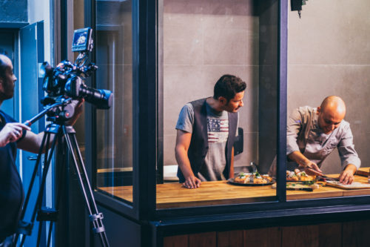
Albo pizze in teglia (dosł. – z patelni) zaproponowane przez Luca Pezzetta z Osteria di Birra del Borgo w Rzymie. To okrągłe pizze oparte na cieście z wysokiej jakości mąki, miękkie i lekko chrupiące na powierzchni, zwieńczone wyszukanymi dodatkami.

Slide 16
Czy to tradycyjna, klasyczna, czy to nowa, innowacyjna. Jak głosi łacińska sentencja: de gustibus non est disputandum (tłum.: o gustach się nie dyskutuje, gust nie podlega dyskusji). Każdy zamawia, co lubi. Krótko mówiąc, dla Włochów pizza to dobra pizza. A dla Ciebie? ☺

Slide 17
Dziękujemy Wam za dzisiejsze spotkanie!

Slide 18
Do zobaczenia jutro. Zapraszamy!

Slide 19
Opracowanie i bibliografia
Opracowanie: mgr Anna Trzcińska, Zespół Szkół Specjalnych Nr 78 im. E. Szelburg-Zarembiny w Instytucie "Pomnik-Centrum Zdrowia Dziecka”, listopad 2020
Materiały źródłowe: http://www.viadeigourmet.it/cultura-enogastronomica/i-diversi-tipi-di-pizza-in-italia-napoletana-romana-degustazione.html (dostęp: 25.11.2020)
Zdjęcia: https://upload.wikimedia.org/wikipedia/commons/thumb/c/c0/Pizza_with_tomatoes.jpg/1200px-Pizza_with_tomatoes.jpg, https://4.bp.blogspot.com/-0V9yV4TWjtI/V29-Nbrcj5I/AAAAAAAAlkk/kNRss6ib6lEv1NdEd9Beyry2RIbXW3ZAACLcB/s1600/pizza%2Ba%2Blibretto.JPG, https://upload.wikimedia.org/wikipedia/commons/thumb/b/bc/Pizza-oven.jpg/350px-Pizza-oven.jpg, https://upload.wikimedia.org/wikipedia/commons/a/a1/Forno_a_legna_-_Pizzeria_%22Lu_Parrinaru%22%2C_Partinico.jpg, https://upload.wikimedia.org/wikipedia/commons/thumb/6/67/Eataly_Las_Vegas_-_Feb_2019_-_Stierch_12.jpg/1200px-Eataly_Las_Vegas_-_Feb_2019_-_Stierch_12.jpg, https://www.pizzamonamour.it/wp-content/uploads/2019/02/IMG_8035-1.jpg, https://upload.wikimedia.org/wikipedia/commons/b/b8/Thin_crust_Roman_style_pizza_on_table.jpg, https://upload.wikimedia.org/wikipedia/commons/6/61/Pizza_Prosciutto.jpg, https://www.innaturale.com/wp-content/uploads/2018/09/Pizzerie-dItalia.jpg, https://1.bp.blogspot.com/-iu_SoWT2J90/WlZpJk53AJI/AAAAAAAAJV0/y0HbKN9YI_Uforu44GACIzOvF5akYeS4ACLcBGAs/s640/26219148_1760428177321434_7460017191895854710_n.jpg, https://www.innaturale.com/wp-content/uploads/2018/09/pizza-degustazione-migliori-pizzerie-d%E2%80%99Italia-2019.jpg, https://faberex.files.wordpress.com/2010/08/ritratto-simone-2.jpg, https://news-town.it/media/k2/items/cache/87193d252ce8b0113187a238ad787d34_XL.jpg, http://4.bp.blogspot.com/-7cpPmhrBm0Q/UlxrZLhyMhI/AAAAAAAAM9g/AWdv8VGyTuE/s1600/IMG_1219.jpg, https://c1.staticflickr.com/9/8204/8207168751_9b49453d0d_b.jpg, https://upload.wikimedia.org/wikipedia/commons/4/43/Pizza_al_taglio.jpg, https://upload.wikimedia.org/wikipedia/commons/6/6b/Pizza_al_taglio_1.jpg, https://www.innaturale.com/wp-content/uploads/2020/01/chi-e-gabriele-bonci.jpg, https://www.innaturale.com/wp-content/uploads/2020/01/Gabriele-Bonci.jpg, https://upload.wikimedia.org/wikipedia/commons/thumb/a/af/Mortadella_Bologna_IGP.jpg/1200px-Mortadella_Bologna_IGP.jpg, https://news-town.it/media/k2/items/cache/578fc0783d24426bbce62f51635e62a8_L.jpg (dostęp: 25.11.2020).

